Slide 1
Python程序设计
广东职业技术学院 | 信息工程学院
吴辉

Slide 2


Slide 3
前言——课程基本信息
（1）教材：《Python 程序开发案例教程》，中国铁道出版社有限公司，黑马程序员
推荐两个网站：
a）廖雪峰的官方网站——Python教程（初级）
Python教程 - 廖雪峰的官方网站 (liaoxuefeng.com)
b）牛客网——题库——在线编程——Python篇（进阶刷题）
牛客网在线编程_算法篇_面试必刷TOP101 (nowcoder.com)

Slide 4
前言——课程基本信息
（2）班级：移动222班；移动223班
（3）上课时间： 1-16，19周，一周3节（星期五5-7节） ；1-17周，一周3节（星期三9-11节）
（4）上课地点：实训2-406；实训2-314

Slide 5
考核方式
（5）考核方式（暂定）：考查（平时成绩40%+大作业60%）
a）平时成绩：出勤（30%）+平时作业（30%）+实训（40%）
b）大作业

Slide 6
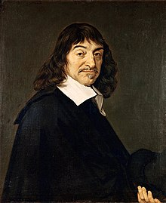
上课纪律
（1）总原则：不要干扰老师上课，不要干扰别人听课
（2）手机静音；不迟到早退旷课（请假要有证明）
（3）希望做到：思考；完成课堂任务
勒内·笛卡尔

Slide 7

第1章 开启Python学习之旅
· Python概述
· 搭建Python开发环境
· 良好的编程约定
· 数据的表示——变量
· 基本输入输出

Slide 8
 学习目标
熟悉 Python3和PyCharm的
安装
1
掌握 变量，基本输入输出
2
掌握
熟悉
了解
了解
了解 Python的特点、版本、应用领域
了解 代码规范
3
4

Slide 9

目录页
01 Python概述
02 搭建Python开发环境
03 快速开发Python程序
04 实例1：海洋单位距离的换算
05 实例2：打印名片

Slide 10
目录页
01 认识Python
01 Python概述
02 搭建Python开发环境
03 快速开发Python程序
04 实例1：海洋单位距离的换算
05 实例2：打印名片

Slide 11
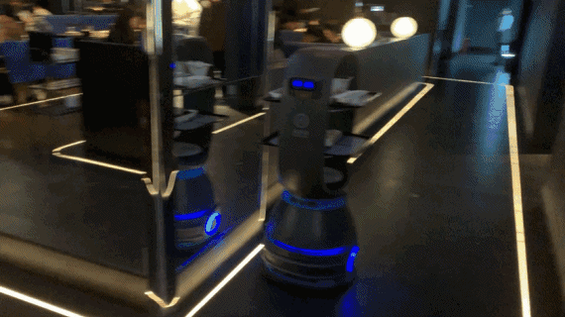


Python概述
在方兴未艾的机器学习以及热门的大数据分析技术领域，Python语言的热度可谓是如日中天。

Slide 12
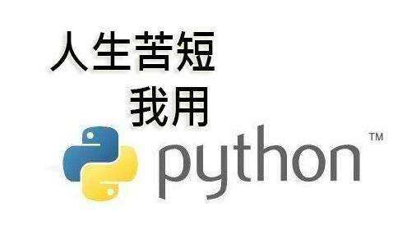
Python概述
Python语言因简洁的语法、出色的开发效率以及强大的功能，迅速在多个领域占据一席之地，成为最符合人类期待的编程语言。

Slide 13
Python的特点
Python语言之所以能够迅速发展，受到程序员的青睐，与它具有的特点密不可分。
简单易学
面向对象
免费开源
丰富的库
可移植性

Slide 14
Python的版本
目前市场上Python 2和Python 3两个版本并行。相比于早期的Python 2，Python 3历经了较大的变革。
Python2
Python3

Slide 15
Python的版本
1. print()函数替代了print语句
>>> print (3,4)
(3, 4)
>>> print(3,4)
3 4
Python 2.x
Python 3.x

Slide 16
Python的版本
2. Python 3默认使用UTF-8编码
>>> "北京天安门"
'\xe5\x8c\x97\xe4\xba\xac\xe5\xa4\xa9\xe5\xae\x89\xe9\x97\xa8'
>>> "北京天安门"
'北京天安门'
Python 2.x
Python 3.x

Slide 17
Python的版本
3. 使用“/”实现除法运算的方式
>>> 1 / 2
0
>>> 1 / 2
0.5
Python 2.x
Python 3.x

Slide 18
Python的版本
4. 异常
>>> try:
... raise TypeError, "类型错误"
... except TypeError, error:
... print error.message
...
类型错误
>>> try:
... raise TypeError("类型错误")
... except TypeError as error:
... print(error)
...
类型错误
Python 2.x
Python 3.x

Slide 19
Python应用领域
Python作为一门功能强大且简单易学的编程语言得到了广泛应用，它主要应用在以下领域。
Web开发
网络爬虫
科学计算与数据分析
游戏开发
自动化运维
人工智能

Slide 20
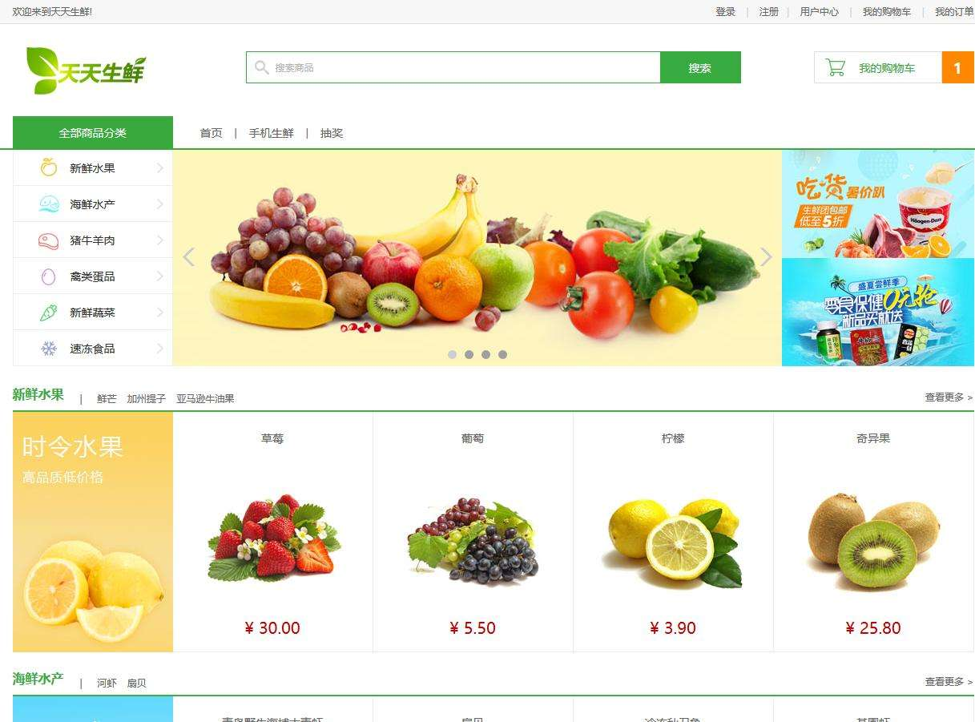
Python应用领域
Web开发

Slide 21

Python应用领域
科学计算与数据分析

Slide 22
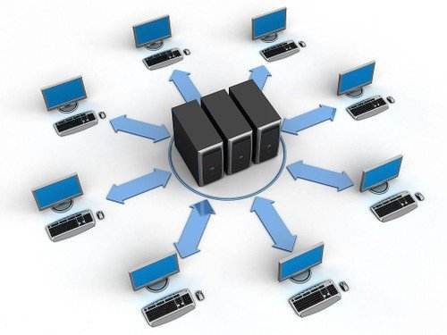
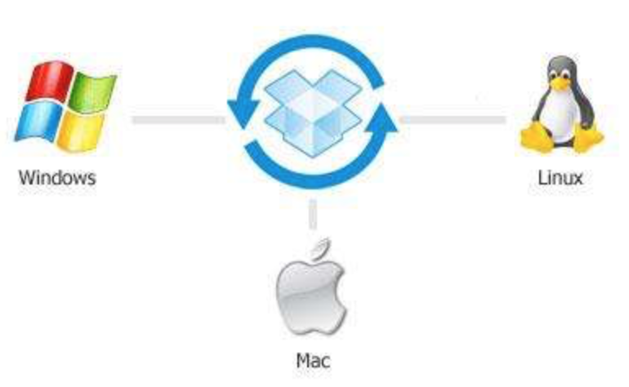
Python应用领域
自动化运维

Slide 23
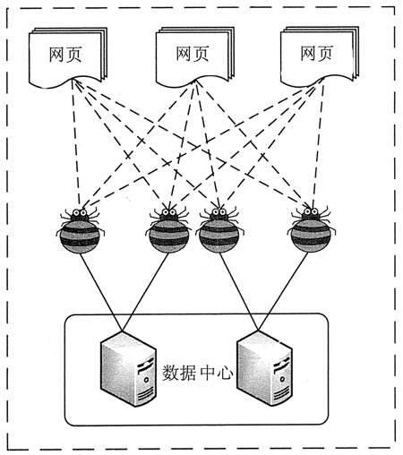
Python应用领域
网络爬虫

Slide 24

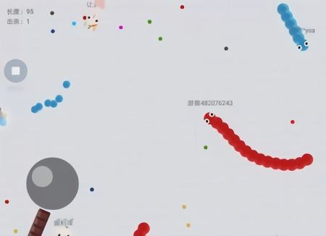
Python应用领域
游戏开发

Slide 25
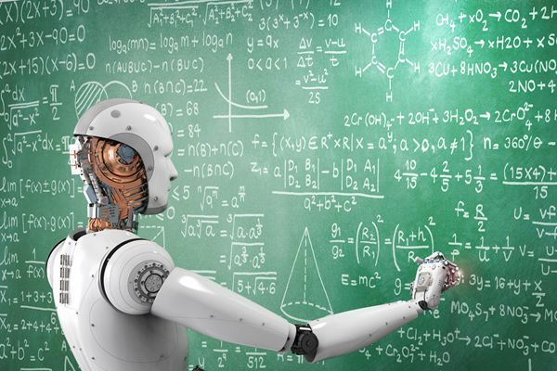
Python应用领域
人工智能

Slide 26
过渡页
01 Python概述
02 搭建Python开发环境
03 快速开发Python程序
04 实例1：海洋单位距离的换算
05 实例2：打印名片

Slide 27
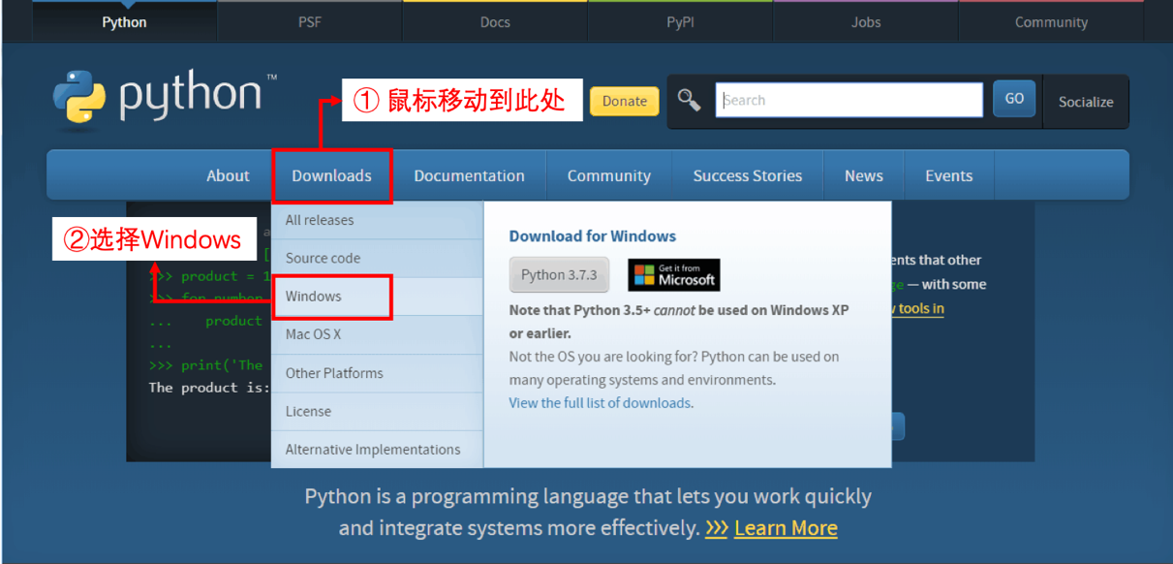
Python3的安装
（1）访问Python官网，选择【Downloads】→【Windows】。

Slide 28
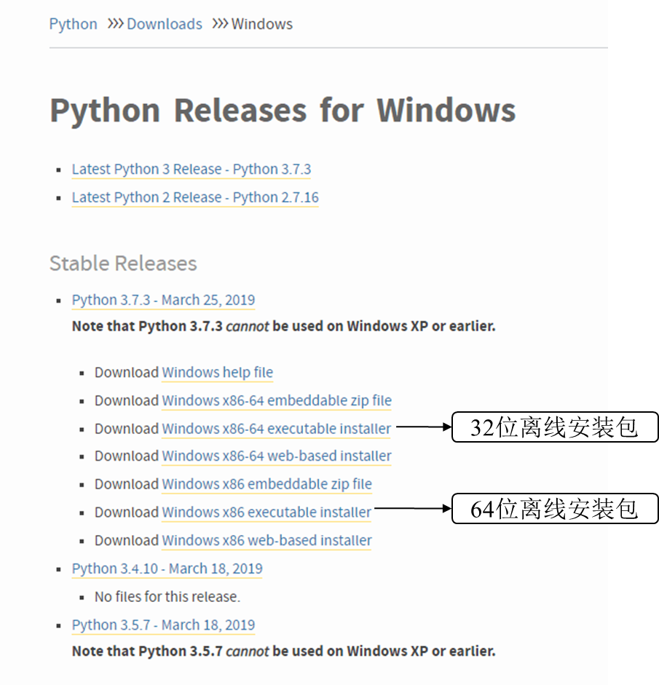
Python3的安装
（2）单击“Windows”后跳转到Python下载页面，该页面中包含多个版本的安装包，读者可以根据自身需求下载相应的版本。

Slide 29
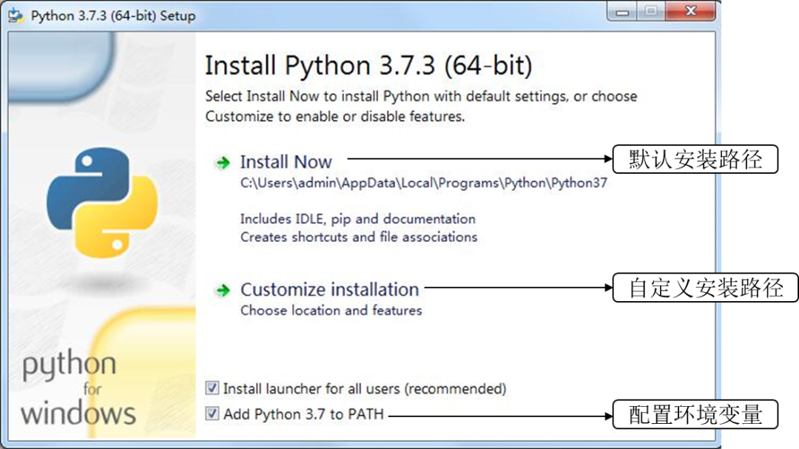
Python3的安装
（3）这里选择下载64位离线安装包，下载成功后，双击打开进行安装。

Slide 30
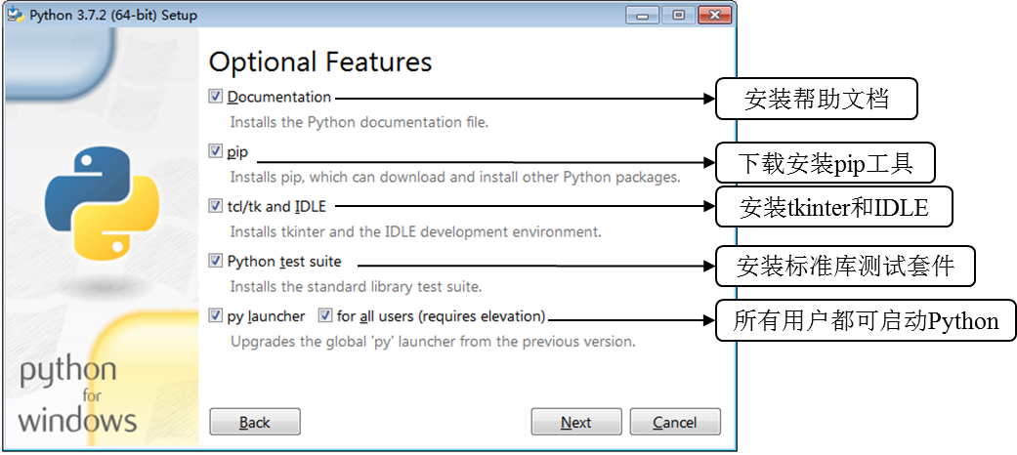
Python3的安装
（4）单击“Customize installation”，进入设置可选功能的界面。

Slide 31
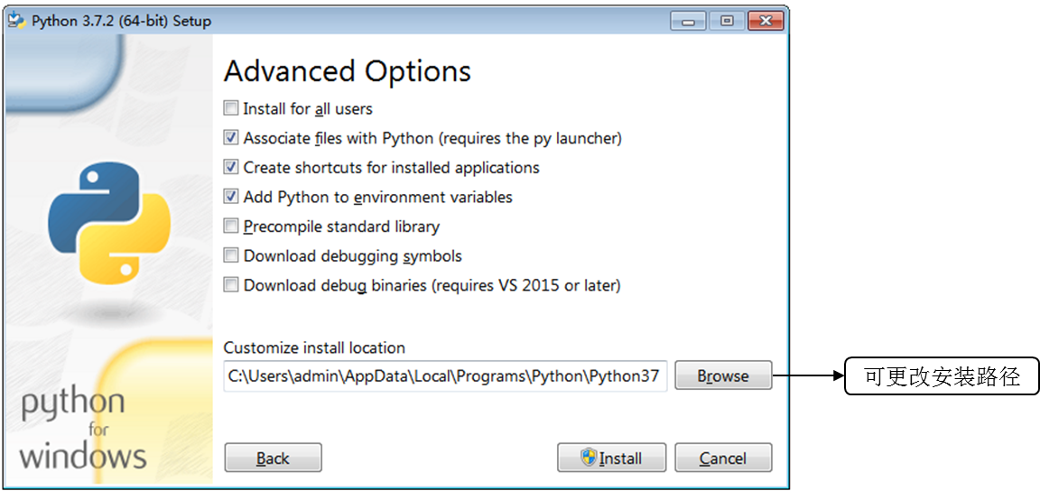
Python3的安装
（5）保持默认配置。单击【Next】按钮进入设置高级选项的界面，用户在该界面中设置Python安装路径。

Slide 32
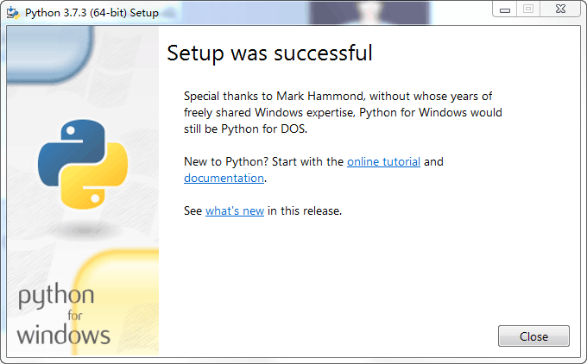
Python3的安装
（6）选定Python的安装路径后，单击【Install】按钮开始安装，安装成功后如下图所示。

Slide 33
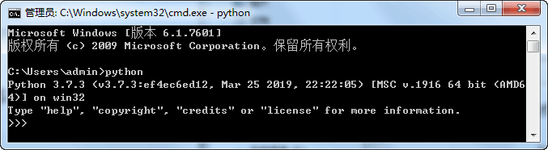
Python3的安装
（7）在Windows系统中打开命令提示符，在命令提示符窗口中输入“python”后显示了Python的版本信息，表明安装成功。

Slide 34

IDLE的使用
思考：
什么是IDLE？

Slide 35

IDLE的使用
Python安装过程中默认自动安装了IDLE，IDLE是Python自带的集成开发环境。

Slide 36
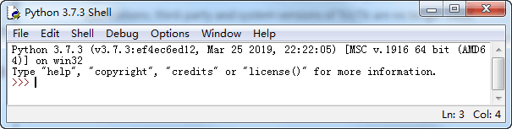
IDLE的使用
在Windows系统的开始菜单的搜索栏中输入“IDLE”，然后单击IDLE（Python 3.7 64-bit）进入IDLE界面。

Slide 37
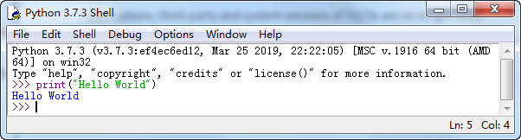
IDLE的使用
我们可以在Shell界面中直接编写Python代码。例如，使用print()函数输出“hello world”。

Slide 38
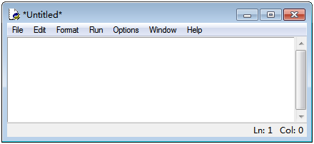
IDLE的使用
IDLE除了支持交互式编写代码，还支持文件式编写代码。
在交互式窗口中选择【File】 → 【New File】，创建并打开一个新的界面。

Slide 39
IDLE的使用
在刚刚打开的界面中编写如下代码。
print("Hello World")

Slide 40
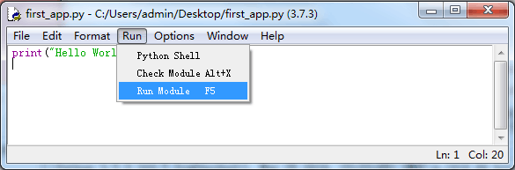
IDLE的使用
选择【File】 → 【Save As】将文件以“first_app”命名并保存，之后在窗口中选择【Run】-【Run Moulde F5】运行代码。

Slide 41
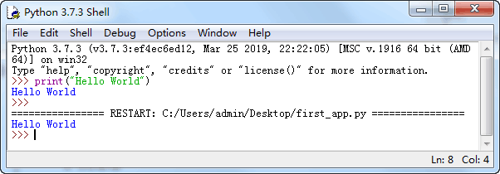
IDLE的使用
单击【Run Moudle F5】选项后，Python Shell窗口中显示了运行结果。

Slide 42

集成开发环境PyCharm的安装与使用
PyCharm是Jetbrain公司开发的一款Python集成开发环境，由于其具有智能代码编辑器、智能提示、自动导入等功能，目前已经成为Python专业开发人员和初学者广泛使用的Python开发工具。

Slide 43
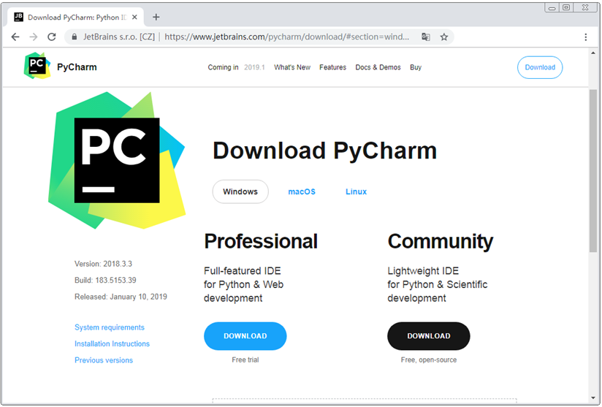
集成开发环境PyCharm的安装与使用
PyCharm的安装
（1）访问jetbrains官网中下载PyCharm工具的页面。

Slide 44
集成开发环境PyCharm的安装与使用
PyCharm包含Professional和Community两个版本。
提供Python IDE的所有功能；
支持Django、Flask等；
支持JavaScript、CoffeeScript等；
支持远程开发、Python分析器、数据库和SQL语句。
轻量级的Python IDE，只支持Python开发；
免费、开源、集成Apache2的许可证；智能编辑器、调试器；
支持重构和错误检查，集成VCS版本控制。
Professional版本
Community版本

Slide 45
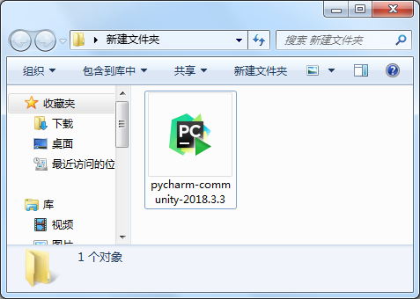
集成开发环境PyCharm的安装与使用
PyCharm的安装
（2）单击相应版本下的【DOWNLOAD】按钮开始下载PyCharm安装包，这里下载Community版本。

Slide 46
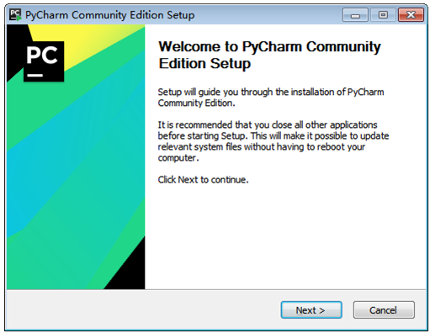
集成开发环境PyCharm的安装与使用
PyCharm的安装
（3）下载成功后，双击“pycharm-community-2018.3.3”安装包弹出欢迎界面。

Slide 47
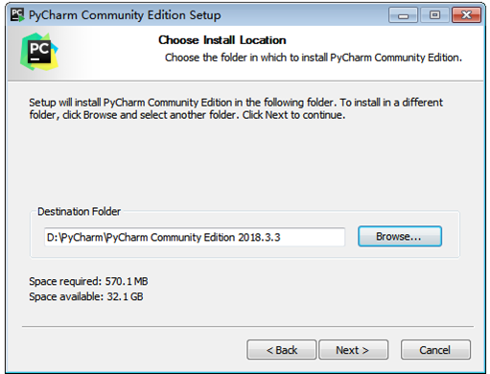
集成开发环境PyCharm的安装与使用
PyCharm的安装
（4）单击【Next】按钮进入PyCharm选择安装路径的界面。

Slide 48
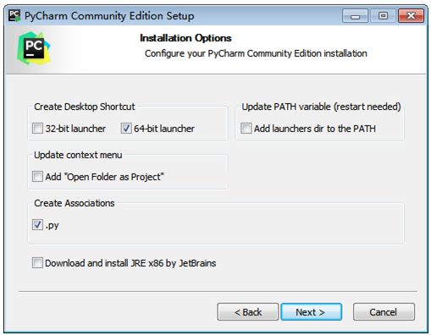
集成开发环境PyCharm的安装与使用
PyCharm的安装
（5）确定好安装位置后，单击【Next】按钮进入安装选项界面，在该界面中用户可根据需求勾选相应功能。

Slide 49
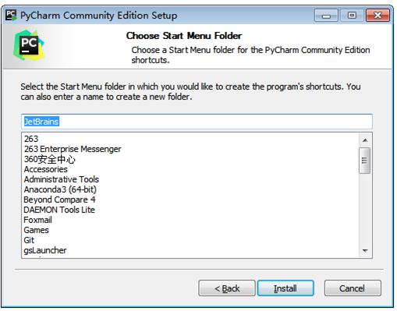
集成开发环境PyCharm的安装与使用
PyCharm的安装
（6）保持默认配置，单击【Next】按钮进入选择开始菜单文件夹的界面，该界面中依然保持默认配置。

Slide 50
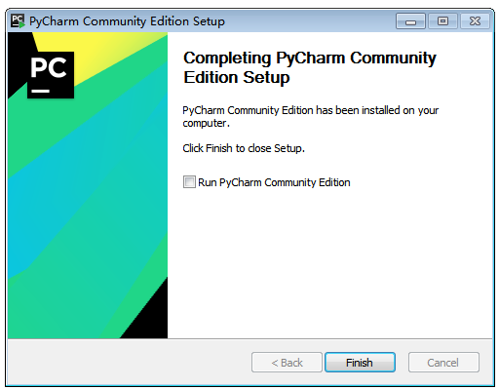
集成开发环境PyCharm的安装与使用
PyCharm的安装
（7）单击【Install】按钮安装PyCharm，安装完成后提示“Completing PyCharm Community Edition Setup”信息。

Slide 51
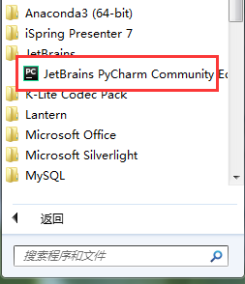
集成开发环境PyCharm的安装与使用
PyCharm的安装
（8）单击【Finish】按钮结束PyCharm安装。

Slide 52
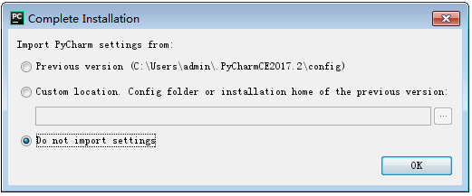
集成开发环境PyCharm的安装与使用
PyCharm的使用
（1）双击PyCharm快捷方式图标进入导入配置文件的界面。

Slide 53
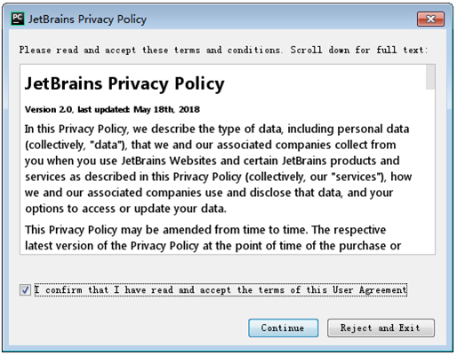
集成开发环境PyCharm的安装与使用
PyCharm的使用
（2）这里选择“Do not import settings”，单击【OK】按钮进入JetBrains用户协议界面。

Slide 54
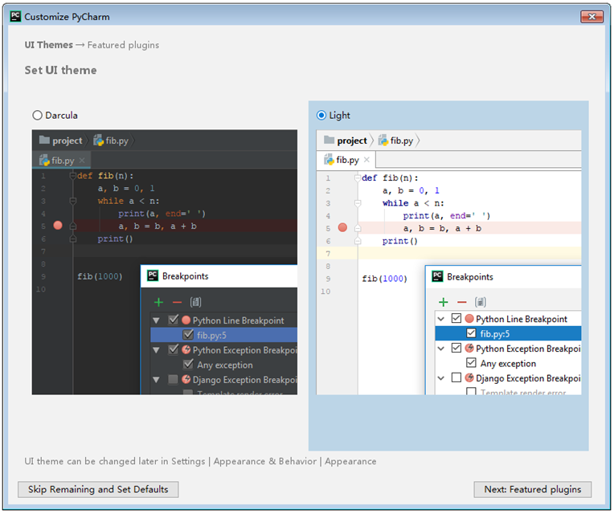
集成开发环境PyCharm的安装与使用
PyCharm的使用
（3）单击【Continue】按钮进入环境设置界面，该界面中可设置用户主题，这里选择“Light”主题。

Slide 55
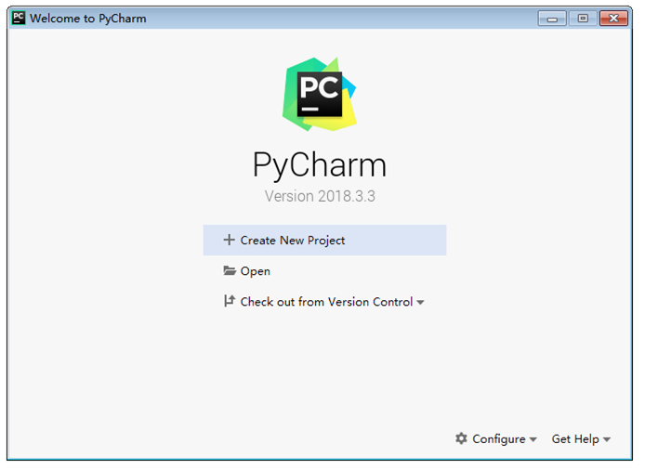
集成开发环境PyCharm的安装与使用
PyCharm的使用
（4）单击【Skip Remaining and Set Defaults】按钮进入PyCharm欢迎界面。

Slide 56
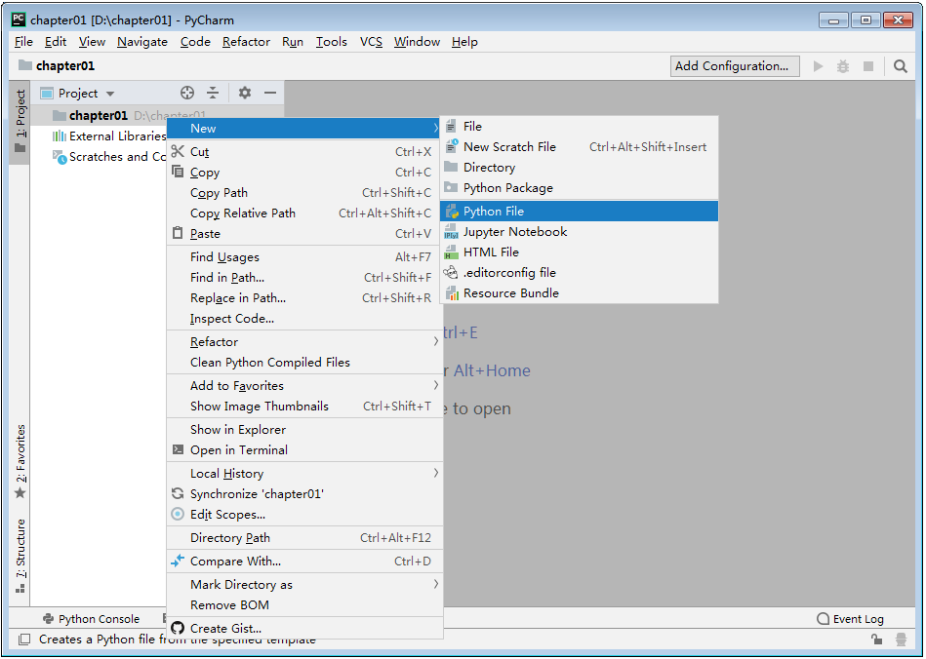
集成开发环境PyCharm的安装与使用
PyCharm的使用
（5）单击【Create New Project】按钮创建一个Python项目chapter01，之后便可以在项目中创建一个py文件，具体操作为：选中项目名称chapter01，右击选择【New】→【Python File】选项。

Slide 57
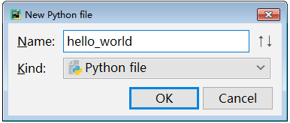
集成开发环境PyCharm的安装与使用
PyCharm的使用
（6）将刚刚新建的Python文件命名为hello_world，使用默认文件类型Python file。

Slide 58
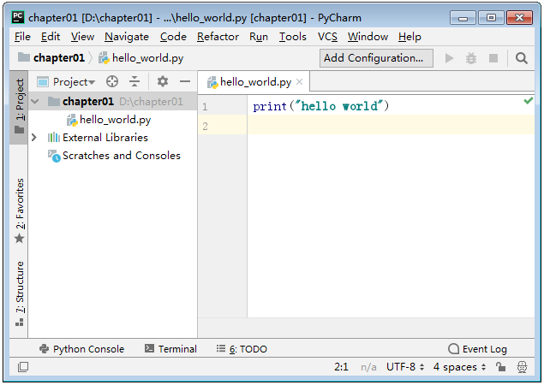
集成开发环境PyCharm的安装与使用
PyCharm的使用
（7）在创建好的“hello_world.py”文件中编写如下代码：
print("hello world")

Slide 59
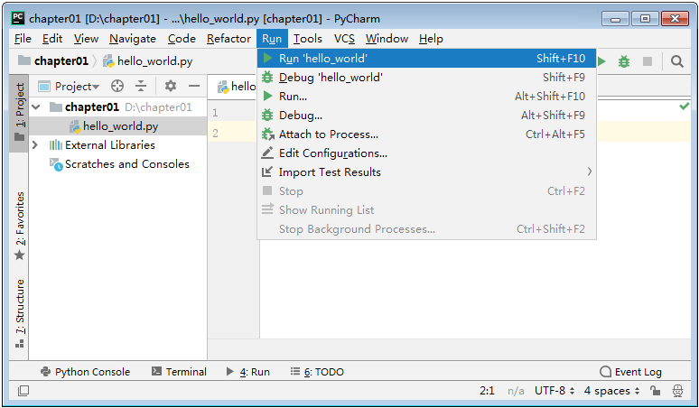
集成开发环境PyCharm的安装与使用
PyCharm的使用
（8）选择【Run】→【Run ‘ hello_world ’】运行“hello_world.py”文件（也可以在编辑区中右击选择【Run ’ hello_world’】来运行文件）。

Slide 60
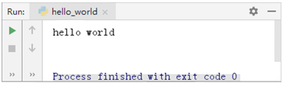
集成开发环境PyCharm的安装与使用
PyCharm的使用
（9）程序的运行结果会在PyCharm结果输出区进行显示 。

Slide 61
过渡页
01 Python概述
02 搭建Python开发环境
03 快速开发Python程序
04 实例1：海洋单位距离的换算
05 实例2：打印名片

Slide 62
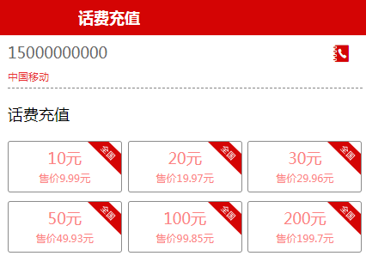
开发第一个Python程序：模拟手机充值
当手机卡余额不足时，会收到运营商发来的提示短信，此时用户可在某充值平台上输入要充值的手机号码和金额进行充值。

Slide 63
开发第一个Python程序：模拟手机充值
思考：
如何使用Python模拟以上场景呢？

Slide 64
开发第一个Python程序：模拟手机充值
在编写代码前，先思考以下3个问题：
1.如何接收用户输入的手机号码、充值金额。
2.如何保存输入的手机号码与充值金额。
3.如何提示用户充值成功。
我们可以使用Python中的input()函数给出提示并接收用户输入的数据，使用变量保存用户输入的数据，使用print()函数输出提示信息。

Slide 65
开发第一个Python程序：模拟手机充值
示例：
phone_num = input('请输入要充值的手机号码：')
recharge_amount = input('请输入要充值的金额：')
print('手机号码' + phone_num + '成功充值' + recharge_amount + '元')
请输入要充值的手机号码：15000000000
请输入要充值的金额：100
手机号码15000000000成功
充值100元

Slide 66
良好的编程约定
我们在开发程序时要重视其编写规范，使程序不仅能够在机器上正确执行，还便于调试、维护及阅读。
PEP8是一份关于Python编码规范指南，遵守该规范能够帮助Python开发者编写出优雅的代码，提高代码可读性。

Slide 67
良好的编程约定
代码布局
顶层函数和定义的类之间空两行，类中的方法定义之间空一行；函数内逻辑无关的代码段之间空一行，其它地方尽量不要空行。
标准Python风格中每个缩进级别使用4个空格，不推荐使用Tab。
行最大长度79，换行可以使用反斜杠，但建议使用圆括号。
缩进
行的最大长度
空白行

Slide 68
良好的编程约定
空格的使用
右括号前不要加空格。
逗号、冒号、分号前不要加空格。
函数的左括号前不要加空格。如fun(1)。
序列的左括号前不要加空格，如list[2]。
操作符左右各加一个空格，如a + b = c。
不要将多个语句写在同一行。
if、for、while语句中的执行语句必须另起一行。

Slide 69
良好的编程约定
代码注释
块注释的每行开头使用一个#和一个空格，缩进至与代码相同的级别。
行内注释与代码至少由两个空格分隔，注释以一个#和一个空格开头。
文档字符串是为所有公共模块、函数、类以及方法编写的文档说明。
块注释
行内注释
文档字符串

Slide 70
良好的编程约定
命名规范
不要使用字母“l”（小写的L）、“O”(大写的O)、“I”（大写的I）作为单字符变量名。
模块名、包名应简短且全为小写。
函数名应该小写，如果想提高可读性，可以用下划线分隔小写单词。
类名首字母一般使用大写。
常量通常采用全大写命名。

Slide 71
数据的表示——变量
思考：
什么是变量？

Slide 72
数据的表示——变量
Python程序运行的过程中随时可能产生一些临时数据，程序会将这些数据保存在内存单元中，并使用不同的标识符来标识各个内存单元。这些具有不同标识、存储临时数据的内存单元称为变量，标识内存单元的符则为变量名（亦称标识符），内存单元中存储的数据就是变量的值。

Slide 73
数据的表示——变量
Python中定义变量的方式非常简单，只需要指定数据和变量名即可。
变量名 = 数据

Slide 74


数据的表示——变量
变量名由字母、数字和下划线组成，且不以数字开头。
name
_age
__color
1_name
2e
012

Slide 75
数据的表示——变量
变量名区分大小写。
andy和Andy是不同的标识符
andy和Andy是相同的标识符

Slide 76
数据的表示——变量
变量名应通俗易懂，见名知意。
将表示姓名的变量命名为name
将表示姓名的变量命名为a

Slide 77
数据的表示——变量
变量名若由两个以上单词组成，其中单词与单词之间使用下划线连接。
get_num
set_time
print_menu
getNum
settime
printMenu

Slide 78

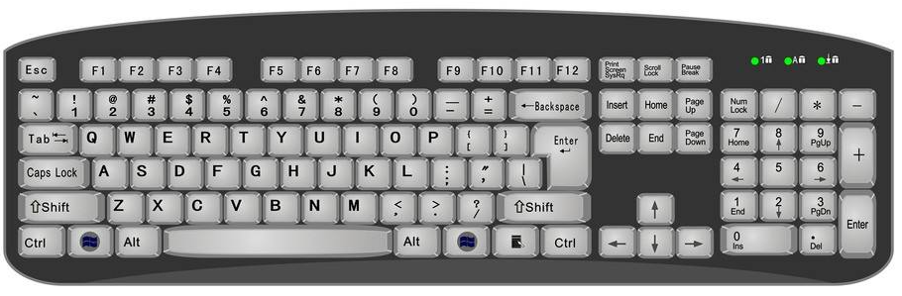
基本输入输出
程序要实现人机交互功能，需能够向显示设备输出有关信息及提示，同时也要能够接收从键盘输入的数据。

Slide 79
基本输入输出
input()函数用于接收一个标准输入数据，该函数返回一个字符串类型数据。
input(*args, **kwargs)

Slide 80
基本输入输出
print()函数用于向控制台中输出数据。
print(*objects, sep=' ', end='\n', file=sys.stdout)
参数如下：
objects -- 表示输出的对象。
sep -- 用于间隔多个对象。
end -- 用于设定以什么结尾，默认为\n。
file -- 表示数据输出的文件对象。

Slide 81
过渡页
01 Python概述
02 搭建Python开发环境
03 快速开发Python程序
04 实例1：海洋单位距离的换算
05 实例2：打印名片

Slide 82
实例1：海洋单位距离的换算
公里是陆地上距离的计量单位，海里是海洋距离的计量单位，两者可以通过以下公式计算：
海里 = 公里 / 1.852

Slide 83
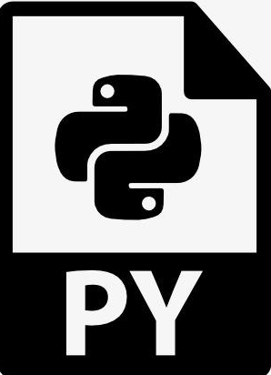
实例1：海洋单位距离的换算
本实例要求编写程序，实现将海洋公里转为海里的换算。

Slide 84
过渡页
01 Python概述
02 搭建Python开发环境
03 快速开发Python程序
04 实例1：海洋单位距离的换算
05 实例2：打印名片

Slide 85
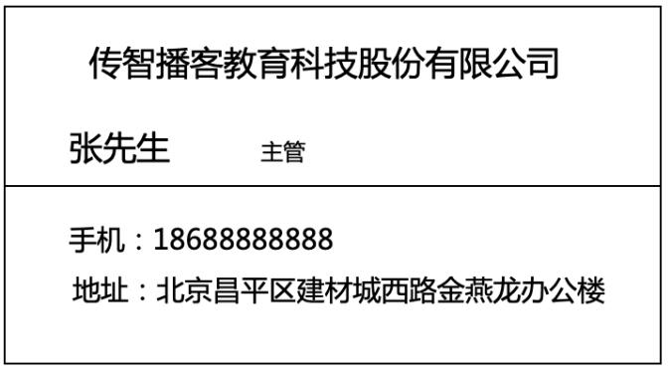
实例2：打印名片
名片是标示姓名及其所属组织、公司单位和联系方法的纸片，也是新朋友互相认识、自我介绍的快速有效的方法。

Slide 86
实例2：打印名片
本实例要求编写程序，模拟效果如图所示的名片。

Slide 87
本章小结
本章主要介绍了一些Python的入门知识，包括Python的特点、版本、应用领域、Python开发环境的搭建、编程规范、Python中的变量、输入输出函数等。
通过本章的学习，希望大家能够独立搭建Python开发环境，并对Python开发有一个初步认识，为后续学习做好铺垫。

